Slide 1
Семинар на тему: «Особенности образовательной деятельности» «Образовательная ситуация»
Выполнила: Евдокимова Елена Александровна
воспитатель средней группы
МБОУ СШ №7
Филиал «Детский сад №10 «Улыбка»
2016г.

Slide 2
В соответствии с ФГОС обучение детей дошкольного возраста осуществляется в процессе организованной образовательной деятельности.
Организованная образовательная деятельность соединяет в себе различные виды детской деятельности:
Игровую;
Познавательно-исследовательскую;
Двигательную;
Художественно-эстетическую.

Slide 3
В ФГОС термин «занятие» сохраняется только по отношению к музыкальным занятиям и физкультурным.
В качестве основной единицы педагогического процесса детского сада может быть выделена -
Образовательная ситуация - это такая форма совместной деятельности педагога и детей, которая планируется и целенаправленно организуется педагогом с целью решения определенных задач развития, воспитания и обучения в различных видах детской деятельности.

Slide 4
Образовательная ситуация —
это специальное проектирование и использование педагогом спонтанно возникающих в педагогическом процессе ситуаций с целью решения образовательных задач в разных видах образовательной (непосредственной организованной образовательной деятельности, режимных моментах, самостоятельной деятельности детей) и детской деятельности (познавательной, игровой, музыкальной, изобразительной, коммуникативной, театрализованной, чтении художественной литературы и т.д.).

Slide 5
Образовательная ситуация протекает в конкретный временной период образовательной деятельности.
Особенностью образовательной ситуации является появление образовательного результата (продукта) в ходе специально организованного взаимодействия воспитателя и ребенка. Такие продукты могут быть как материальными (рассказ, рисунок, коллаж, поделка и т.д.), так и нематериальными (новое знание, образ, идея, отношение, переживание).
Ориентация на конечный продукт определяет технологию создания образовательных ситуаций.
В образовательной ситуации происходит освоение содержания обучения и способов учебной деятельности.

Slide 6
Характеристика образовательных ситуаций в организованной образовательной деятельности.
Параметры для характеристики | Образовательные ситуации в организованной образовательной деятельности
Направленность на решение образовательных задач | Освоение новых способов деятельности, обогащение представлений детей, их систематизация и обобщение.
Продолжительность в течение дня | 15 мин – млад. гр. - 10 образовательных ситуаций 20 мин – ср.гр. - 11 образовательных ситуаций 25мин - старшая гр. - 13 образовательных ситуаций 30 мин - подготовительная гр.- 15 образовательных ситуаций

Slide 7
Форма образовательной ситуации | Фронтальная и подгрупповая
Позиция педагога | Передача социального опыта
Позиция ребенка | Активность направлена на освоение социального опыта.

Slide 8
Виды образовательных ситуаций:
игровые образовательные ситуации
реально-практические
условно-вербальные.

Slide 9
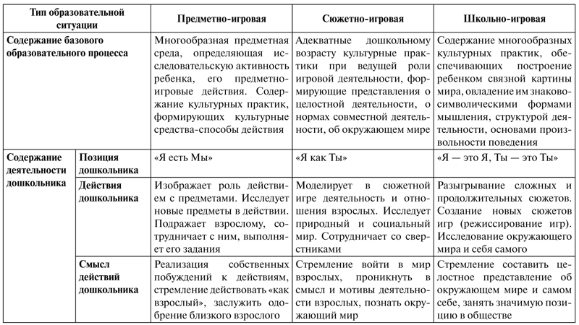

Slide 10
Образовательные ситуации могут быть направлены на решение задач одного из видов деятельности (например, игровой). В этом случае происходит развитие умений, необходимых для успешного осуществления конкретного вида деятельности.
Преимущественно образовательные ситуации носят комплексный характер и включают задачи, реализуемые в разных видах деятельности на одном тематическом содержании. Комплексный подход к построению образовательных ситуаций способствует реализации принципа интеграции образовательного процесса детского сада.
Образовательные ситуации используются в организованной деятельности – требуют формирование у детей новых умений в разных видах деятельности. Могут включаться в режимные моменты – направлены на закрепление у детей имеющихся знаний и умений и применение их в новых условиях.

Slide 11
Образовательные ситуации могут запускать самостоятельную деятельность детей – через постановку проблемы, требующей самостоятельного решения.
Проблемная ситуация - состояние умственного затруднения детей, вызванное недостаточностью ранее усвоенных ими знаний и способов деятельности для решения познавательной задачи, задания или учебной проблемы. Иначе говоря, проблемная ситуация - это такая ситуация, при которой субъект хочет решить трудные для него задачи, но ему не хватает данных, и он должен сам их искать.
Проблемная ситуация возникает, когда педагог преднамеренно сталкивает жизненные представления детей (или достигнутый ими уровень) с научными фактами, объяснить которые они не могут - не хватает знаний, жизненного опыта.

Slide 12
Проблемная ситуация специально создается путем применения особых методических приемов:
Подведение дошкольников к противоречию
Рассмотрение различных точек зрения
Создание ситуаций выбора
Провокации
Проблемные задачи
Таким образом, соотношение игровых и практических ситуаций зависит от возраста детей и решаемой педагогической задачи.

Slide 13
Структура образовательной ситуации в процессе организованной образовательной деятельности.
Структура образовательной ситуации зависит от решаемых задач. Если образовательная ситуация проектируется в рамках одной образовательной области, ее структура соответствует данному виду деятельности.
В том случае, если образовательная ситуация носит комплексный характер и включает задачи, реализуемые в разных видах деятельности на одном тематическом содержании, ее структура определяет решение задач разных видов деятельности и является более сложной. Также, такой подход предполагает и смену видов деятельности детей (стоя, сидя на ковре, за столами и пр.). Такие ситуации способствуют поддержанию непроизвольного внимания детей, предупреждают утомляемость.

Slide 14
С чего начинается образовательная ситуация?
Образовательная ситуация как правило, имеет 3 части, которые конструирует педагог:
Завязка игрового сюжета, появление предмета, его рассматривание.
демонстрация предмета, вычленение его строения, связанное с назначением.
Дидактический материал, у которого отсутствуют те или иные части.
Выбор предмета всеми детьми, закрепление новых знаний.

Slide 15
В начале образовательной ситуации воспитатель вызывает у детей интерес к ее содержанию, ставит перед детьми учебную задачу и обеспечивает принятие ее. В младших группах – решается за счет использования игровых и проблемно-игровых ситуациях, сюрпризных моментов, яркого и красочного материала, игрушек. В старшем дошкольном возрасте – перед детьми ставятся проблемные ситуации, практические и познавательные задачи, требующие решения, создаются сюжетные ситуации, обеспечивающие принятие учебной задачи.

Slide 16
Педагогическое сопровождение процесса обучения.
Педагогическое сопровождение процесса обучения обеспечивает активное участие всех детей в решении учебных задач. Умственная активность детей вызывается доступной им трудностью учебных задач, последовательностью их постановки, использованием задач проблемного характера, развитием учебно-познавательных умений, привлечение личного опыта детей, использование обследовательских и поисковых действий, заданий на сравнение, заданий творческого характера. Воспитатель направляет внимание детей на слушание друг друга, дополнение суждений, их уточнение и оценку. Все это обеспечивает участие каждого ребенка в решении учебных задач.

Slide 17
Завершение образовательной ситуации.
Завершение образовательной ситуации требует подведение итогов, оценки детских достижений. В младших группах завершение образовательной ситуации связано с усилением эмоционального отклика детей, в старших группах воспитатель оценивает результаты учебной деятельности всех участников образовательной ситуации и отельных детей, привлекает их самих к оценке, стимулирует взаимную оценку и самооценку деятельности.

